Slide 1
Система доставки еды
«Bunnies»
Выполнили:
Прогонская Анастасия,
Кубышева Полина, Мамедов Эмин, Углова Анна, Костин Данила

Slide 2
Bunnies – сервис быстрой и удобной доставки еды с акцентом на здоровое питание и персонализацию.
Назначение:
Для клиентов, желающих заказать еду в ресторане «Аппетит» через Интернет, система доставки еды «Bunnies»— это интернет-приложение или приложение для смартфона, которое принимает заказы, взимает оплату и инициирует доставку готовых блюд к указанному пункту на территории Иваново. Клиенты, использующие «Bunnies», смогут быстро и удобно получить свой заказ, а сотрудники повысят эффективность работы за счет автоматизации процессов обработки и доставки заказов.
Мотивация (Почему?):
- Современные сервисы доставки часто предлагают нездоровую пищу или стандартные блюда без учета предпочтений.
- Пользователи хотят удобства, но также заботятся о качестве и пользе еды.
- Растет спрос на персонализированное питание (диеты, аллергии, веганство и т. д.).

Slide 3
Итерация №5. Описание базы данных
Для системы доставки еды "Bunnies" на начальном этапе будет достаточно одной основной базы данных, которая будет обслуживать все основные операции: управление пользователями, меню, корзинами, заказами и платежами.
Система «Bunnies» является монолитным приложением (на текущей стадии проектирования), где все сущности (Пользователи, Меню, Заказы) тесно связаны друг с другом. Разделение на микросервисы (и разные БД) на данном этапе создаст избыточную сложность без реальной необходимости.

Slide 4
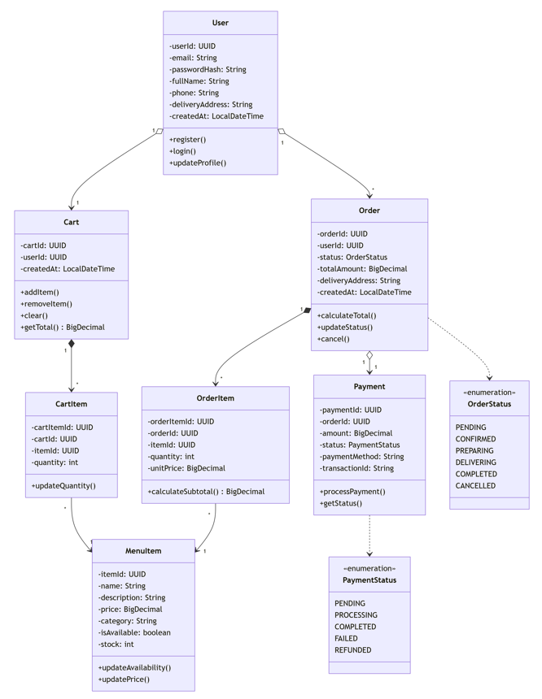
Итерация №5. Описание базы данных. Технология SQL (Postgre SQL)
— Целостность данных: Критически важна для транзакционных данных, таких как заказы (Order), платежи (Payment) и запасы (MenuItem). Реляционные БД обеспечивают строгую гарантию, что платеж и статус заказа будут корректно связаны.
— Сложные связи: В модели много четко определенных связей, SQL справляется с этими отношениями.
— Структура: Данные имеют фиксированную, хорошо известную структуру (например, у User есть email, passwordHash, phone), что идеально подходит для табличной организации SQL.

Slide 5
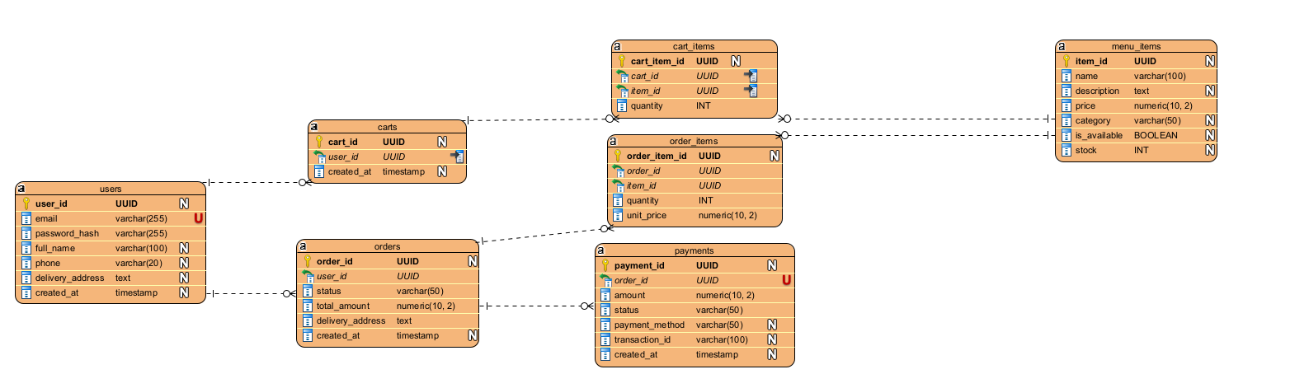
Итерация №5. Структура БД
Схема базы данных будет напрямую основываться на Уточненной проектной модели классов, используя внешние ключи для реализации отношений.
ERD-диаграмма

Slide 6
Итерация №5. Проектирование БД
Схема базы данных будет напрямую основываться на Уточненной проектной модели классов, используя внешние ключи для реализации отношений.
ERD-диаграмма

Slide 7
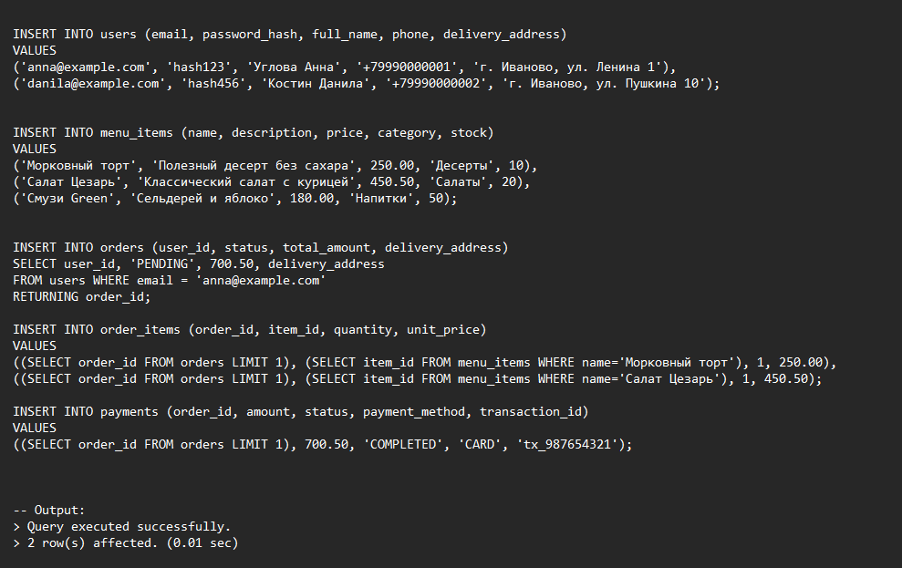
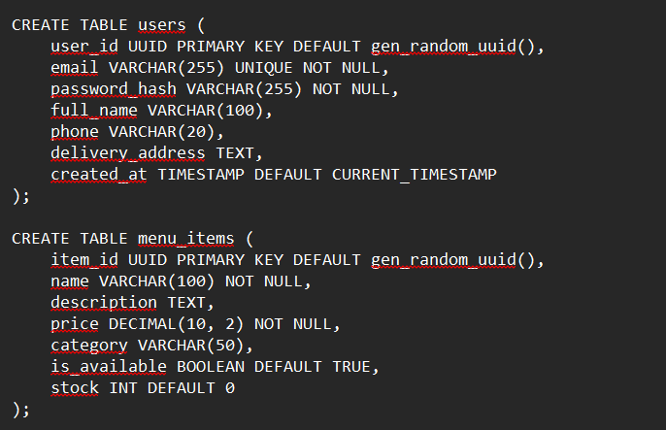
Итерация №5. Внесение данных
Проверим работоспособность БД, добавив данные для сценариев «Регистрация» и «Создание заказа».
Созданная БД
Внесение данных в БД

Slide 8
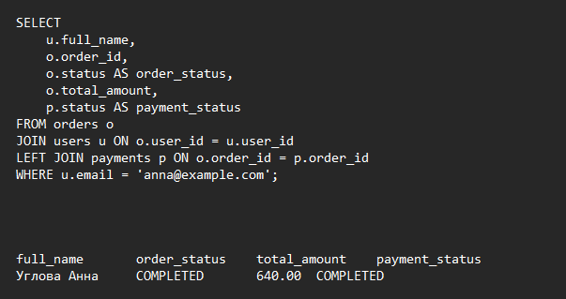
Итерация №5. Запрос 1. История заказов Анны

Slide 9
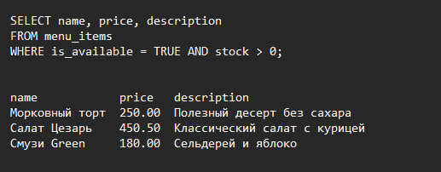
Итерация №5. Запрос 2. Получение списка блюд

